Slide 1
无线网络安全
张 磊
密码与网络安全系
软件工程学院
华东师范大学

Slide 2
第一章 无线网络安全简介
1.1
无线网概述
1.2
无线网发展历史
1.3
无线网安全事件
1.4
课程安排
2

Slide 3
第一章 无线网络安全简介
1.1
无线网概述
1.2
无线网发展历史
1.3
无线网安全事件
1.4
课程安排
3

Slide 4
1.1 无线网概述
1.1.1 无线网定义
无线网络是指无需布线就能实现各种通信设备互联的网络
  既包括允许用户建立远距离无线连接的全球语音和数据网络
也包括为近距离无线连接进行优化的红外线技术及射频技术
与有线网络的用途十分类似，最大的不同在于传输媒介的不同，利用无线电技术取代网线，可以和有线网络互为备份
4

Slide 5
1.1 无线网概述
1.1.1 无线网定义
  无线网络终端设备
    智能手机、平板电脑（笔记本电脑）、具有通信能力的传感器节点、RFID标签和读卡器、可穿戴设备。
无线网络节点设备的特点
  网络终端设备的计算能力通常较弱（可能跟设备价格相关）。
  网络终端设备的存储空间可能是有限的。
  网络终端设备的能源是由电池提供的，持续时间短。
  无线网络终端设备与有线网络设备相比更容易被窃、丢失、损坏等。
5

Slide 6
1.1 无线网概述
1.1.2 无线网络的特点
构造无处不在的计算环境，真正实现6A：任何人(anyone)在任何时候(anytime)、任何地点(anywhere)可以采用任何方式(any means)与其他任何人(any other)进行任何通信(anything)。
无线网络技术是实现6A梦想/移动计算/普适计算(Ubiquitous Computing)的核心技术。
传输速率慢
信号易受干扰
安全隐患多
等固有的局限性
6

Slide 7
1.1 无线网概述
1.1.3 无线网分类（根据网络覆盖范围划分）
无线网络
无线个域网
（Wireless Personal Area Network, WPAN）
无线局域网
（Wireless Local Area Network, WLAN ）
无线城域网（Wireless Metropolitan Area Network, WMAN）
无线广域网
（Wireless Wide Area Network, WWAN）
无线体域网
（Wireless Body Area Network, WBAN）
7

Slide 8
1.1 无线网概述
1.1.4 无线广域网
无线广域网WWAN
  WWAN是采用无线网络把物理距离极为分散的局域网连接起来的通信方式。代表技术是2G、3G、4G以及现在最先进的5G等。
  WWAN连接地理范围较大，常常是一个国家或是一个洲。其目的是为了让分布较远的各局域网互连，它的结构分为末端系统（两端的用户集合）和通信系统（中间链路）两部分。
8

Slide 9
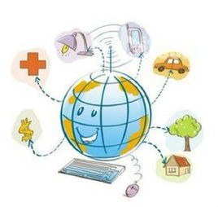

1.1 无线网概述
1.1.4 无线广域网
WWAN的典型应用：电力系统、医疗系统、税务系统、交通系统、银行系统、调度系统等领域。
9

Slide 10
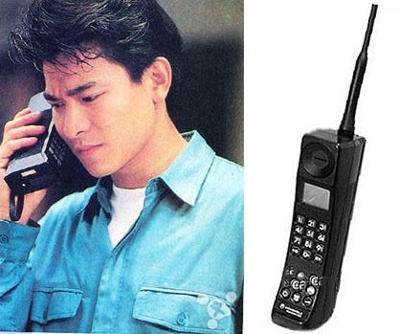
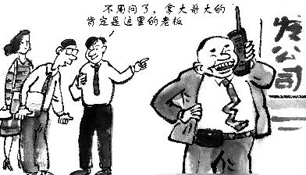
1.1 无线网概述
1.1.4 无线广域网
第一代移动通信系统(1G)诞生于20世纪70年代至80年代，当时集成电路技术、微型计算机和微处理器技术快速发展，美国贝尔实验室推出了蜂窝式模拟移动通信系统，使得移动通信真正进入了个人领域。
第一代移动通信主要采用模拟语音调制技术和频分多址(FDMA)技术，传输速率约2.4kb/s，由于受到带宽限制，不能进行移动通信的长途漫游，只能实现区域性的移动通信。
10

Slide 11
1.1 无线网概述
1.1.4 无线广域网
第一代移动通信的缺点
  容量有限
  制式太多（NMT，AMPS，TACS，RTMI，JTACS……）
  互不兼容
  保密性差
  通话质量不高
  不能提供数据业务
  不能提供自动漫游等
11

Slide 12
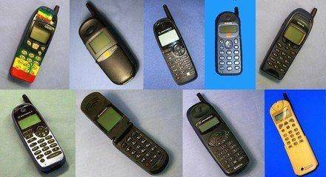
1.1 无线网概述
1.1.4 无线广域网
2G表示第二代移动通讯技术，以数字语音传输技术为核心。代表技术是全球移动通讯系统GSM，俗称“全球通”。2G技术基本可被切为两种，一种是基于时分多址（TDMA）所发展出来的以GSM为代表，另一种则是CDMA规格。
12

Slide 13
1.1 无线网概述
1.1.4 无线广域网
第二代移动通信的优点
  克服了1G网络的弱点，话音质量、保密性得到了很大提高，并可进行省内、省际自动漫游。
第二代移动通信的缺点
  2G网络带宽有限，限制了数据业务的应用，也无法实现移动的多媒体业务。
  各国第二代数字移动通信系统标准不统一，全球漫游受限。比如，采用日本的PHS系统的手机用户，只有在日本国内使用，而中国中GSM手机用户到美国旅行时，手机就无法使用了。
13

Slide 14
1.1 无线网概述
1.1.4 无线广域网
3G是第三代移动通信技术，是指支持高速数据传输的蜂窝移动通讯技术。3G服务能够同时传送声音及数据信息，速率一般在几百kbps以上。3G是指将无线通信与国际互联网等多媒体通信结合的新一代移动通信系统，目前3G存在3种标准：CDMA2000、WCDMA、TD-SCDMA。
3G系统致力于为用户提供更好的语音、文本和数据服务。与原有的技术相比较而言，3G技术的主要优点是能极大地增加系统容量、提高通信质量和数据传输速率。此外利用在不同网络间的无缝漫游技术，可将无线通信系统和Internet连接起来，从而可对移动终端用户提供更多更高级的服务。
14

Slide 15
1.1 无线网概述
1.1.4 无线广域网
3G网络和1G、2G网络相比， 3G网络是覆盖全球的多媒体移动通信。
特点是可实现全球漫游，使任意时间、任意地点、任意人之间的交流成为可能。也就是说，每个用户都有一个个人通信号码，带着手机，走到世界任何一个国家，人们都可以找到你，而反过来，你走到世界任何一个地方，都可以很方便地与国内用户或他国用户通信，与在国内通信时毫无分别。
能够实现高速数据传输和宽带多媒体服务是3G网络的另一个主要特点。这就是说，用第三代手机除了可以进行普通的寻呼和通话外，还可以上网读报纸，查信息、下载文件和图片；由于带宽的提高，3G网络还可以传输图象，提供可视电话业务。
15

Slide 16
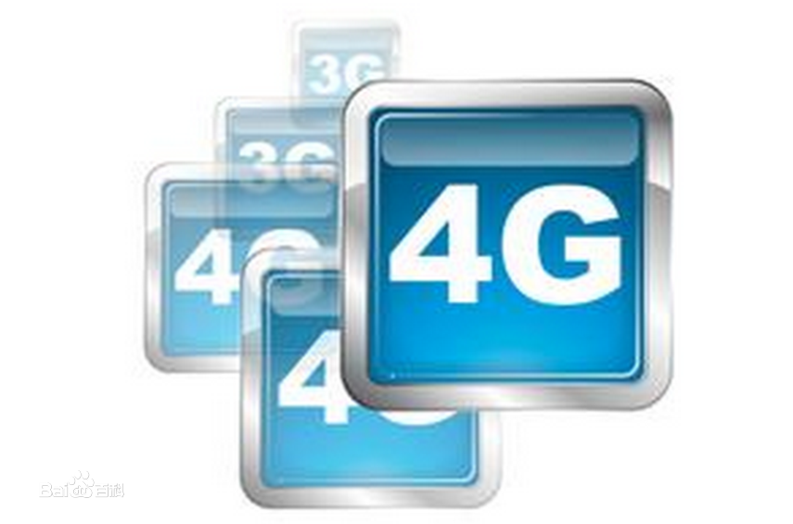
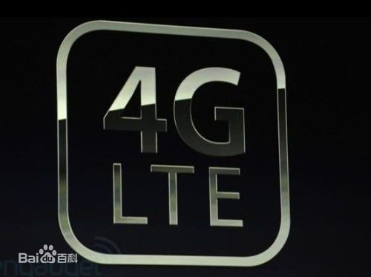
1.1 无线网概述
1.1.4无线广域网
4G是第四代移动通信技术。该技术包括TD-LTE和FDD-LTE两种制式。4G能够以100Mbps以上的速度下载，比家用宽带ADSL（4兆）快25倍，并能够满足几乎所有用户对于无线服务的要求。
16

Slide 17
1.1 无线网概述
1.1.4 无线广域网
第四代移动通信的优点
  通信速度快
  网络频谱宽
  提供增值服务
  高质量通信
17

Slide 18
1.1 无线网概述
1.1.4 无线广域网
第四代移动通信的缺点
  拥窄现象
  容量受限
  延时较高
18
Notes:
拥窄现象：G 使用的都是低频段，它的优点在于性能好，覆盖面广，能够有效减少运营商在基站的投入，节省资金。但缺点就是，用的人多，数据传输的“路”就会出现拥窄现象。速率的提供有限
延时高：4G 网络应用服务器集中于中心机房，距离终端远，中间需要经过多个传输节点。

Slide 19
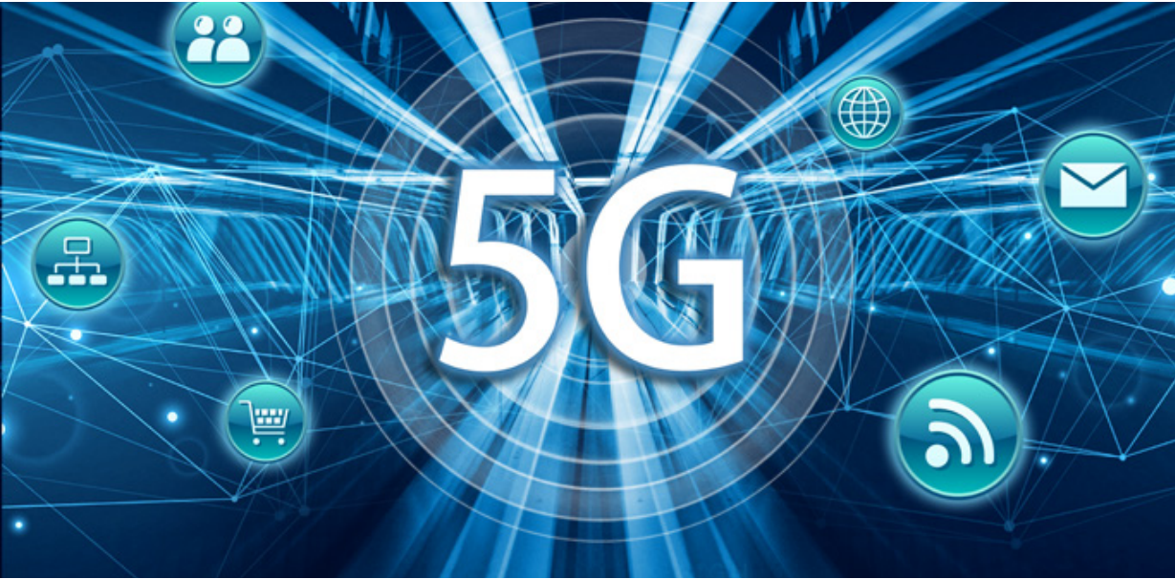
1.1 无线网概述
1.1.4 无线广域网
5G是第五代移动通信技术，其性能目标是高数据速率、减少延迟、节省能源、降低成本、提高系统容量和大规模设备连接。
19

Slide 20
1.1 无线网概述
1.1.4 无线广域网
下一代移动网络联盟（Next Generation Mobile Networks Alliance）定义了5G网络的以下要求：
  以10Gbps的数据传输速率支持数万用户；
  以1Gbps的数据传输速率同时提供给在同一楼办公的许多人员；
  支持数十万的并发连接以用于支持大规模传感器网络的部署；
  覆盖率比4G有所提高；
  延迟应显著低于4G。
20

Slide 21

1.1 无线网概述
1.1.4 无线广域网
5G与4G相比的技术创新：
  5G采用厘米波通信，频率在450-6000Mhz，运营商部署5G使用最多的频段是3.5Ghz附近的频率
  为了适应工业物联网、无人驾驶汽车、商用无人机等新技术的应用，网络延迟时间将降低到1毫秒以下。
21

Slide 22
1.1 无线网概述
1.1.4 无线广域网
毫米波与厘米波之争：
华为采用5G厘米波，其覆盖范围更大，网络建设成本更低，技术更加成熟
美国高通选择5G毫米波，希望获得更大的专利权。需要投入天量的资金。
2020年03月16日，美国联邦通信委员会FCC计划以约149亿美元的代价从卫星通信企业回收3．7GHz～4．2GHz频段用于5G网络建设。美国终于认识到5G毫米波技术的缺陷，将引入5G厘米波技术建设5G网络。
22

Slide 23
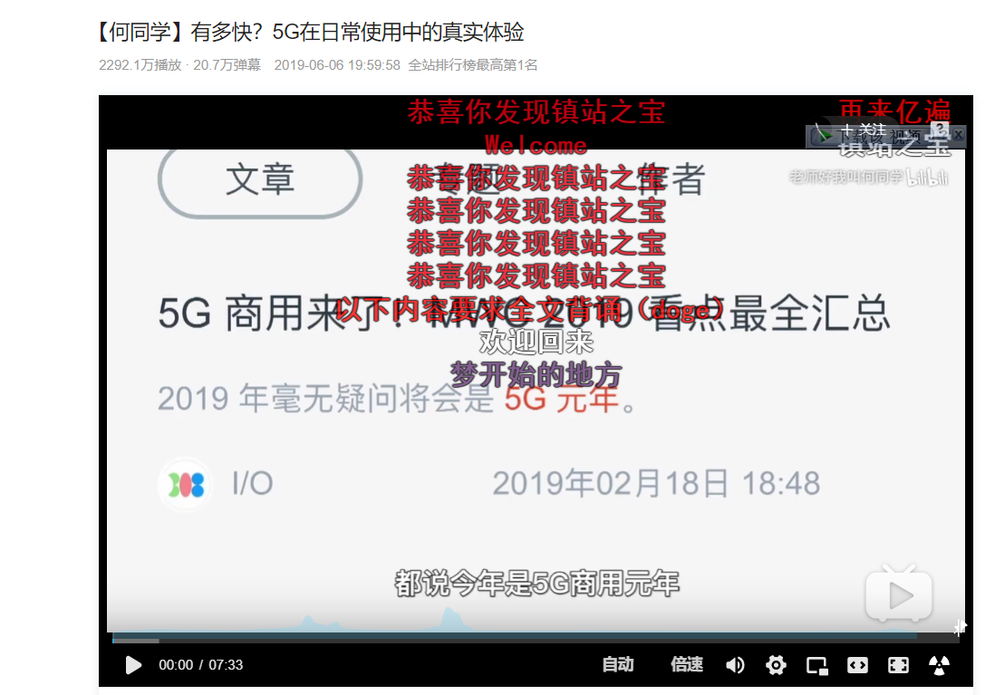
1.1 无线网概述
1.1.4 无线广域网
5G应用：
网速是5G最无聊的应用方式？
  2019年，“我叫何同学” 的5G测速视频火了，上了央视，下面我们来看一下
23

Slide 24
1.1 无线网概述
1.1.4 无线广域网
5G应用：
增强型移动宽带 (eMBB)：人的通信是移动通信需要优先满足的基础需求。未来eMBB将通过更高的带宽和更短的时延继续提升人类的视觉体验；
大规模机器类通信(mMTC)：针对万物互联的垂直行业，IoT产业发展迅速，未来将出现大量的移动通信传感器网络，对接入数量和能效有很高要求；
高可靠低时延通信(uRLLC)：针对特殊垂直行业，例如工业自动化、远程医疗、智能电网等需要高可靠性+低时延的业务需求。
24

Slide 25
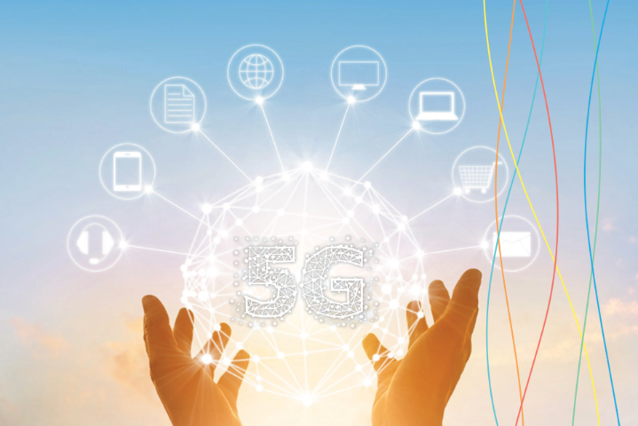
1.1 无线网概述
1.1.4 无线广域网
5G的中国核心：
截至2020年1月1日，全球专利共有21571个5G标准专利项声明，华为以3147件排名第一。华为掌握自主创新的5G核心技术与专利。
在通信标准组织3GPP里，华为的活跃度、贡献度和话语权也与日俱增。3GPP的决策小组拥有近60名主席和副主席，中国公司代表占据了约10名左右，华为亦有多名员工在3GPP的关键岗位担任关键职务。
25

Slide 26
1.1 无线网概述
1.1.4 无线广域网
5G的大国博弈：
美国声称海外间谍可能利用中国的设备而从事间谍活动，力求其盟国禁止使用由中方所提供的5G设备。这个原因说服部分国家停止采购，澳大利亚、日本、台湾等国家及地区已禁止其运营商在5G网络建设中采购中方设备
7月14日，英国政府正式宣布，自2020年12月31日以后，英国将禁止购买任何全新的华为5G设备。不仅如此，华为还将被彻底从英国的5G网络中移除，最终时间是在2027年年底。
26

Slide 27
1.1 无线网概述
1.1.4 无线广域网
5G的大国博弈：
美国情报组织自冷战时期至2018，一直秘密地控制瑞士公司克里普托（Crypto AG），向外国政府和企业出售加密机器，收集重要情报。美国有方法替这些机器快速解码，获取情报。
通过克里普托AG公司的设备，美国与西德情报人员曾在1979年美国驻伊朗大使馆人质危机期间监视伊朗宗教领袖的言行，在1982年马岛战争中向英国提供阿根廷军方的情报，在1986年柏林舞厅爆炸案后掌握利比亚领导人的相关情报
27

Slide 28
1.1 无线网概述
1.1.5 无线城域网
无线城域网WMAN
      WMAN是指在地域上覆盖城市及其郊区范围的分布节点之间传输信息的本地分配无线网络。
      能实现语音、数据、图像、多媒体等多业务的接入服务。
      其覆盖范围的典型值为3~5km，点到点链路的覆盖可以高达几十千米，具有一定范围移动性的共享接入能力。
      MMDS(通过无线微波传送有线电视信号的一种新型无线接入技术)、LMDS(点到多点的宽带固定无线接入技术)和WiMAX(无线宽带接入城域网的技术标准)等技术属于城域网范畴。
28

Slide 29
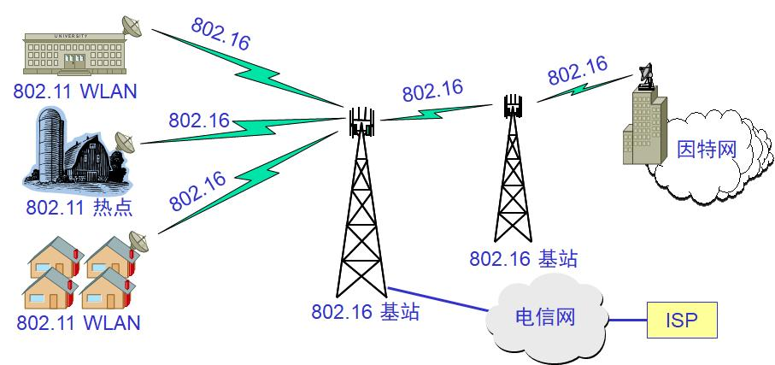
1.1 无线网概述
1.1.5 无线城域网
    WMAN主要通过移动电话或车载装置进行移动数据通信，可覆盖城市中的大部分地区。代表技术是IEEE802.16标准（WiMAX），目的是为用户站点和核心网络（如：公共电话网和 Internet）间提供通信路径而定义的无线服务
29

Slide 30
1.1 无线网概述
1.1.6 其他无线网络
无线局域网
      代表技术是IEEE 802.11 标准，主要针对移动宽带无线接入。数据传输速率一般在11-300Mbps以上。
      Wi-Fi6，又称高效率无线局域网，支持从1GHz至6GHz的所有频段，目标是支持室内室外场景、提高频谱效率。
    无线个域网
      通常指个人计算（Personal Computing）中无线设备间的网络。无线传输距离一般在10m左右，代表技术是IEEE 802.15、Bluetooth、ZigBee技术，数据传输速率在10Mb/s以上。
30

Slide 31
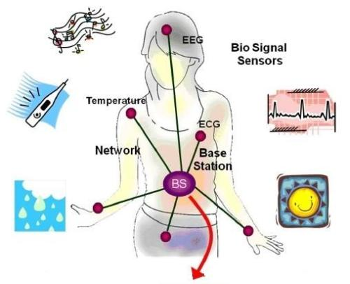
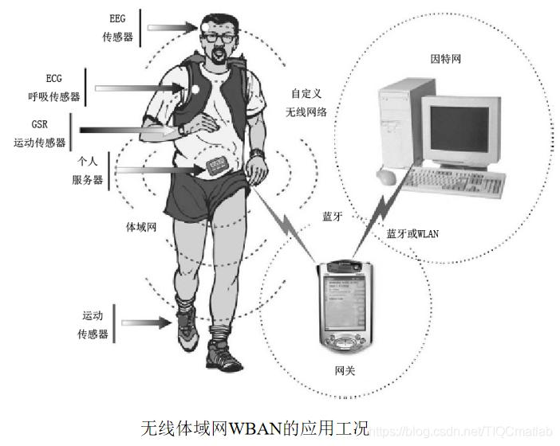
1.1 无线网概述
1.1.6 其他无线网络
无线体域网
      以无线医疗监控和娱乐、军事应用为代表，主要指附着在人体体表或植入人体内的传感器之间的无线通信。
31

Slide 32
1.1 无线网概述
1.1.7 无线网络IEEE标准
IEEE标准 | 定义
802.11 | 无线局域网标准
802.11a | Wi-Fi 2
802.11b | Wi-Fi 1
802.11g | Wi-Fi 3
802.11n | Wi-Fi 4
802.11ac | Wi-Fi 5
802.11ax | Wi-Fi 6
802.11r | 红外无线联网
802.15 | 无线个域网（PAN）
802.16 | 无线城域网（WMAN）
无线网标准
32

Slide 33
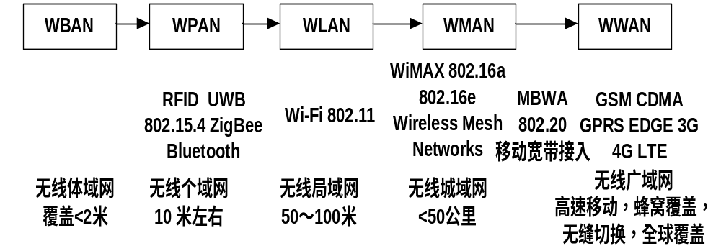
1.1 无线网概述
1.1.7 无线网络覆盖范围
5G
33
Notes:
WBMA：流动无线宽频存取（Mobile Broadband Wireless Access），是一种移动设备上使用无线宽频的技术。在广大区域中提供高速无线上网或是电脑网络存取。

Slide 34
1.1 无线网概述
1.1.8 无线网分类（根据网络拓扑结构划分）
有中心网络
      以蜂窝移动通信为代表，基站作为一个中央基础设施，网络中所有的终端要通信时，都要通过中央基础设施进行转发。
无中心、自组织网络
      以移动自组织网络、无线传感器网络、移动车载自组织网络为代表，采用分布式、自组织的思想形成网络，网络中每个节点都兼具路由功能，可以随时为其他节点的数据传输提供路由和中继服务，而不仅仅依赖单独的中心节点。
34

Slide 35
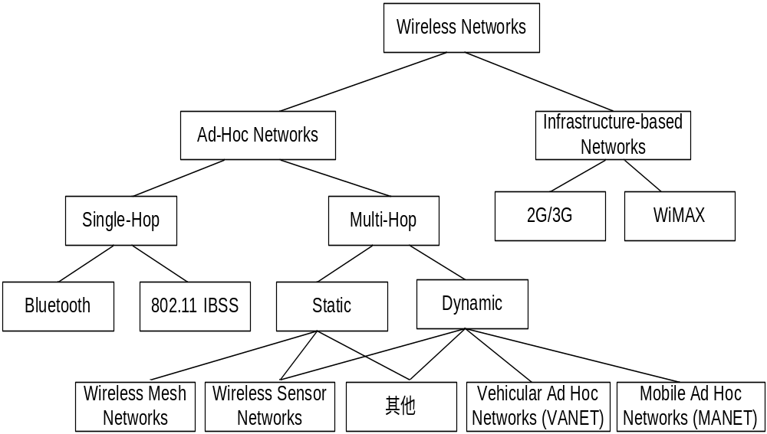
1.1 无线网概述
1.1.8 无线网分类（根据网络拓扑结构划分）
2g/3g/4g/5g
基于网络拓扑结构的无线网络分类
35

Slide 36
1.1 无线网概述
1.1.9 无线网安全与有线网安全的区别
  无线网络的开放性使得网络更易受到恶意攻击
    无线链路使得网络更容易受到被动窃听或主动干扰等各种攻击。
    有线网络的网络连接是相对固定的，具有确定的边界，攻击者必须物理地接入网络或经过物理边界，如防火墙和网关，才能进入到有线网络。
    无线网络则没有一个明确的防御边界，攻击者可能来自四面八方和任意节点，每个节点必须面对攻击者直接或间接的攻击。无线网络的这种开放性带来了信息截取、未授权使用服务、恶意注入信息等一系列信息安全问题。
36

Slide 37
1.1 无线网概述
1.1.9 无线网安全与有线网安全的区别
  无线网络的移动性使得安全管理难度更大
    有线网络的用户终端与接入设备之间通过线缆连接，终端不能在大范围内移动，对用户的管理比较容易。
    而无线网络终端不仅可以在较大范围内移动，而且还可以跨区域漫游，这增大了对接入节点的认证难度，且移动节点没有足够的物理防护，从而易被窃听、破坏和劫持。
    通过网络内部已经被入侵的节点实施内部攻击造成的破坏更大，更难以检测，且要求密码安全算法能抗密钥泄露，抗节点妥协。
37

Slide 38
1.1 无线网概述
1.1.9 无线网安全与有线网安全的区别
  无线网络动态变化的拓扑结构使得安全方案的实施难度更大
    有线网络具有固定的拓扑结构，安全技术和方案容易部署。
    而在无线网络环境中，动态的、变化的拓扑结构缺乏集中管理机制，使得安全技术更加复杂。
    另一方面，无线网络环境中做出的许多决策是分散的，许多网络算法必须依赖大量节点的共同参与和协作来完成。攻击者可能实施新的攻击破坏来破坏协作机制。
38

Slide 39
1.1 无线网概述
1.1.9 无线网安全与有线网安全的区别
  无线网络传输信号的不稳定性带来无线通信网络及其安全机制的鲁棒性问题
    有线网络的传输环境是确定的，信号质量稳定
    无线网络随着用户的移动其信道特性是变化的，会受到干扰、衰落、多径等多方面的影响，造成信号质量波动较大，甚至无法进行通信。
    无线信道的竞争共享访问机制也可能导致数据丢失。
    因此，这对无线通信网络安全机制的鲁棒性提出了更高的要求。
39

Slide 40
第一章 无线网络安全简介
1.1
无线网概述
1.2
无线网发展历史
1.3
无线网安全事件
1.4
课程安排
40

Slide 41
1.2 无线网发展历史
1.2.1 无线网发展历史
物理发现 | 技术发展
1831年法拉第电磁感应 | 1837年莫尔斯发明电报
1873年马克斯韦尔的电磁场理论 | 1876年贝尔发明电话
1895年马可尼发明无线电
1906年发明电子管 | 模拟通信
20世纪50年代发明半导体 | 数字通信
20世纪60年代发明集成电路 | 数字通信
模拟语音调制技术 | 20世纪70年代至80年代第一代移动通信系统(1G)
数字语音传输技术 | 20世纪90年代第二代移动通信系统(2G)
2007年第三代移动通信系统(3G)
2013年第四代移动通信系统(4G)
2015年第五代移动通信系统(5G)
41

Slide 42
1.2 无线网发展历史
1.2.2 中国5G发展历史
2015年6月ITU定义的5G
2016年我国5G试验正式启动
2018年9月华为完成5G技术研发实验的三阶段
2019年6月6日，中国正式进入5G商用元年
1G、2G中国发展较慢；
3G开始追赶；
4G达到世界前列；
5G中国掌握核心科技，领跑世界！
42

Slide 43
第一章 无线网络安全简介
1.1
无线网概述
1.2
无线网发展历史
1.3
无线网安全事件
1.4
课程安排
43

Slide 44
1.3 无线网安全事件
1.3.1 澳大利亚马卢奇污水处理厂非法入侵事件
2000年3月，澳大利亚昆士兰新建的马卢奇污水处理厂出现故障，无线连接信号丢失，污水泵工作异常，报警器也没有报警。
  本以为是新系统的磨合问题，后来发现是该厂前工程师Vitek Boden因不满工作续约被拒而蓄意报复所为。
  这位前工程师通过一台手提电脑和一个无线发射器控制了150个污水泵站；前后三个多月，总计有100万公升的污水未经处理直接经雨水渠排入自然水系，导致当地环境受到严重破坏。
44

Slide 45
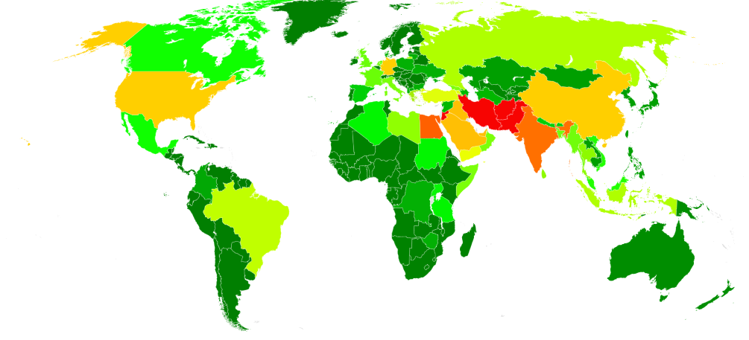
1.3 无线网安全事件
1.3.2 棱镜门
棱镜计划（英语：PRISM）是一项由美国国家安全局自2007年开始实施的绝密级网络监控计划，其能够对即时通信和既存资料进行深度的监听，如从无线网络获取电子邮件、视频和音语交谈、视频、照片、VoIP交谈内容、文件传输、登录通知，以及社交网络细节，并透过无线网络以及智能设备，如智能手机，智能手表对特定对象进行攻击。
美国国家安全局监控范围
45

Slide 46
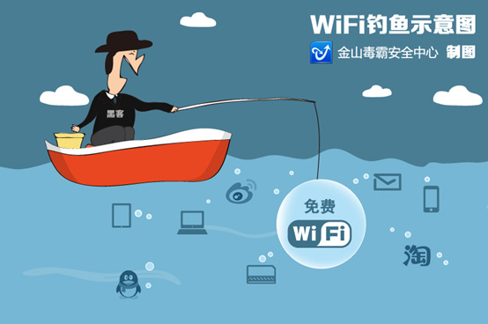
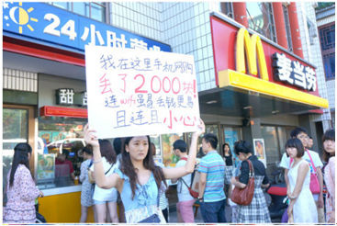
1.3 无线网安全事件
1.3.3 公开WiFi上网被骗
2014年6月10日，有媒体报道一位女子在麦当劳门前举牌抗议，使用公开WiFi上网被骗2000元，“连WiFi虽易，丢钱更易，且连且小心。”专家分析认为，该女子网购被盗的原因就很可能与WiFi钓鱼有关。
46

Slide 47
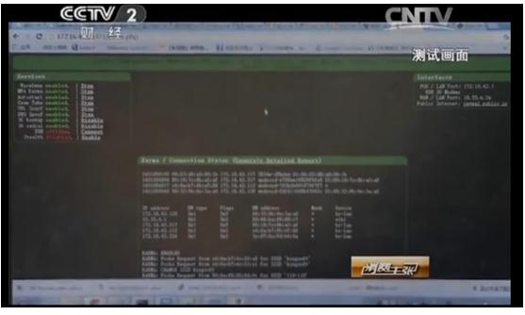
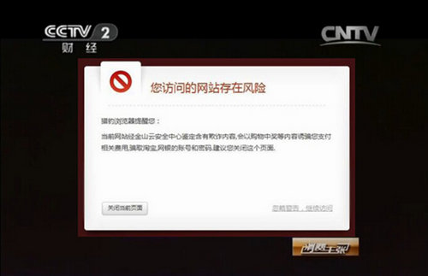
1.3 无线网安全事件
1.3.4 危险的WiFi
2014年6月17日晚间消息，央视《消费主张》以“危险的WiFi”为题，报道了人们日常使用的无线网络存在巨大的安全隐患。节目测验显示，火车站、咖啡馆等公共场所的一些免费WiFi热点有可能就是钓鱼陷阱，而家里的路由器也可能被恶意攻击者轻松攻破。网民在毫不知情的情况下，就可能面临个人敏感信息遭盗取，访问钓鱼网站，甚至造成直接的经济损失。
47

Slide 48
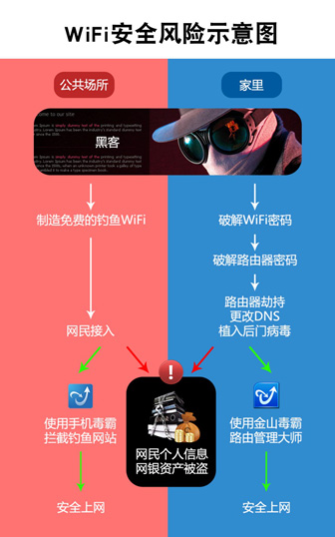
1.3 无线网安全事件
1.3.4 危险的WiFi
48

Slide 49
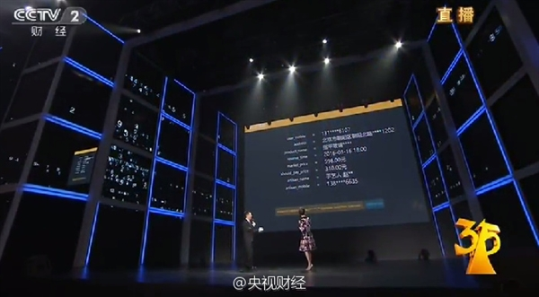
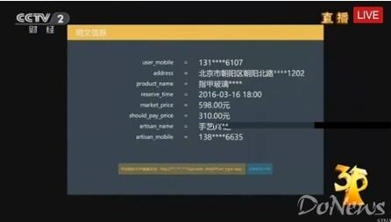
1.3 无线网安全事件
1.3.5 央视315曝光
2016年央视315晚会现场，主持人通过实验证明，公共WIFI可提取登录用户手机中包括手机号码、家庭住址、身份证号甚至银行卡号等个人隐私信息。现场随机抽取了观众验证了这些信息的准确性;无论是订餐APP、定电影票、打衣食住行的生活习惯甚至个人隐私，都可能被不法分子一点一点摸透。
49

Slide 50
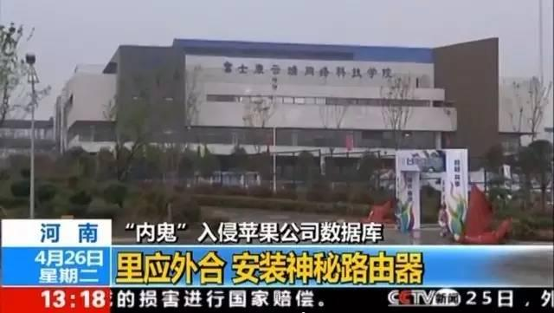
1.3 无线网安全事件
1.3.6 富士康iPhone事件
2016年4月，CCTV爆出“前员工入侵富士康网络：疯狂洗白iPhone获利300万”的新闻。员工通过在富士康内部秘密安装无线路由器的方式侵入了苹果公司的网络，通过为他人“改机、解锁”手机共9000余部，五个月违法所得共计300余万元。
50

Slide 51
1.3 无线网安全事件
1.3.6 富士康iPhone事件
攻击过程
  攻击者通过贿赂、收买手段，让企业内部员工在厂区内安装无线路由器，并利用无线网桥，将无线信号桥接到厂区外民房内的路由器；
  攻击者利用桥接出来的无线信号便可直接连入企业内网，侵入内网中的各种信息系统；
  最后从苹果公司网络下载各种应用程序，通过修改代码等方式，实现“刷机”。
51

Slide 52
1.3 无线网安全事件
1.3.7 利用伪基站实施电信诈骗
2016年8月19日，山东临沂18岁的“准大学生”徐玉玉被6名电信诈骗分子以发放助学金为由骗取学费9900元，在报案回家的路上，徐玉玉因心脏骤停抢救无效离世。
随后，又传出临沂女大学生小芹同日也遭遇电信诈骗的消息，骗子冒充警方称小芹涉嫌非法洗钱并要求彻查资金，情急之下的小芹把6800元学费全部转出，事后才意识到受骗。
8月24日，华东师范大学大二学生小文(化名)订机票后收到诈骗短信，对方自称航空公司客服，以小文的航班被取消，在ATM机上办改签可获得补偿为由，诱导小文按照提示操作。结果，小文全年学杂费6100元被转走。
近几年来，利用伪基站实施电信诈骗的手段翻新、案件频发。
52

Slide 53
1.3 无线网安全事件
1.3.7 利用伪基站实施电信诈骗
“伪基站”工作原理主要是利用了移动通信GSM系统设计上手机和基站之间连接的单向认证机制的缺陷，而2G网络就是基于GMS系统的。在GSM系统中手机与基站通信时，基站可以对手机的身份进行认证，而手机却不能对基站的身份进行认证，因此“伪基站”系统可以发送与正规基站相同的广播控制信号，如果手机所处位置“伪基站”的信号更强，就会被“骗过”，并与之通信。
“伪基站”控制与其连接的手机后，可以向其发送垃圾短信、诈骗信息等，被某些人用于非法目的。
53

Slide 54
1.3 无线网安全事件
1.3.8 公共WiFi无线入侵
一些电脑黑客利用无线网络,进入个人电脑或手机后,窃取个人的账户信息,悄悄将账户内的资金转走。2017年7月15日到17日,聊城有几位大学生遭遇了此类无形转账。
聊城某高校大三学生小李的同学陆续发生网银被盗事件,而且都是通过网银转账转走的,丢失的钱数额不多,都是在几百元之间,但都有一个共同的特点,都是在公共服务娱乐场所用WiFi上网后数个小时之内丢失的。
54

Slide 55
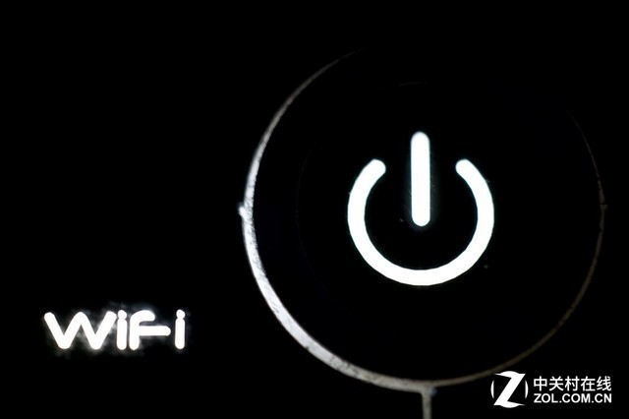
1.3 无线网安全事件
1.3.9 WPA2安全漏洞
2017年10月16日，外媒Ars Technica首次爆出，有研究人员发现了Wi－Fi安全漏洞，并包含WPA2安全协议中的几个关键管理漏洞。
WPA2是目前常用的Wi－Fi安全协议，用于保护无线路由器和联网设备的连接安全，此漏洞的影响包括解密、数据包重播、TCP 连接劫持、HTTP内容注入等，该漏洞名为“密钥重装攻击” KRACK(Key Reinstallation Attacks)。
55

Slide 56
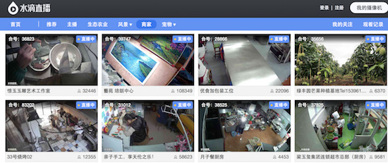
1.3 无线网安全事件
1.3.10 360水滴直播事件
2017年12月12日，一个名为“菲言菲语”的微信公众号发表了一篇名为《一位92年女生致周鸿祎：别再盯着我们看了》。作者陈菲菲在文中爆出：360水滴直播平台侵犯公众隐私。作者陈菲菲表示，她在餐厅、网吧、健身房等公共场所做调查时，发现有些店主安装360智能摄像机进行直播宣传，却没有对店内消费者尽到足够的提示义务，人们的一举一动被公布在网上让人围观，直播视频被直接放在水滴直播平台上。
56

Slide 57

1.3 无线网安全事件
1.3.10 360水滴直播事件
与普通的直播平台不同，水滴直播仅仅是为360公司销售智能摄像头而存在的。只有使用360智能摄像头拍摄的视频，才能在水滴直播平台上进行直播。
360董事长周鸿祎指责该文章对360水滴直播蓄意抹黑，有多处不实，并表示这篇文章有“黑公关”之嫌。但就在12月20日，360发公告，宣布主动、永久关闭水滴直播平台。
57

Slide 58
1.3 无线网安全事件
1.3.11 物联网入侵事件
2019年3月21日至22日，位于光谷总部国际的“微锋”(化名)科技有限公司的多台物联网终端设备出现故障：自助洗衣机、自助充电桩、自助吹风机、按摩椅、摇摇车、抓娃娃机等均脱网无法正常运行。经统计，共100余台设备被恶意升级无法使用、10万台设备离线，造成了重大经济损失。
原来是竞争对手破解其无线网的报文的内容，并伪造其离线报文，发送给公司服务器，造成10万设备离线
58

Slide 59
1.3 无线网安全事件
1.3.12 震惊全美的Ring智能门铃和安防监控头丑闻
2019 年末，亚马逊旗下的 Ring 的隐私问题和安全丑闻激增，并且仍在持续发酵中。
作为全球最火的家庭安防硬件产品之一—— Ring 曝出安全漏洞，黑客可以监控用户家庭，而且 Ring 还会暴露用户的 WiFi 密码。大量用户投诉自己的私生活被黑客传到网上，甚至还有黑客通过 Ring 摄像头跟摇篮里的婴儿打招呼。
更糟糕的是，Ring 承认与美国 600 多个警察部门合作，提供用户视频。11 月份一些美国参议员要求亚马逊披露如何确保 Ring 家庭摄像头的安全性，以及都有谁可以访问这些录像。
59

Slide 60
1.3 无线网安全事件
1.3.13 Kr00k的WiFi漏洞曝光
2020年2月，由赛普拉斯半导体Cypress Semiconductor和博通Broadcom制造的Wi-Fi芯片存在严重安全漏洞，而这是拥有全球市场份额较高的两大品牌，从笔记本电脑到智能手机、从AP到物联网设备中都有广泛使用。
其中亚马逊的Echo和Kindle、苹果的iPhone和iPad、谷歌的Pixel、三星的Galaxy系列、树莓派、小米、华硕、华为等品牌产品中都有使用。
保守估计全球有十亿台设备受到该漏洞影响。
黑客利用该漏洞成功入侵之后，能够截取和分析设备发送的无线网络数据包。能让攻击者解密他周围空中传输的敏感数据。
60

Slide 61
1.3.14 FragAttacks漏洞横扫全球所有WiFi设备
2021年5月，纽约大学阿布扎比分校安全研究员发现堪称“核弹级”的Wi-Fi安全漏洞——破片和聚合攻击（FragAttacks）
该漏洞存在于1997年Wi-Fi技术诞生以来的所有Wi-Fi设备（包括计算机、智能手机、园区网络、家庭路由器、智能家居设备、智能汽车、物联网等）。
FragAttack是一组漏洞，其中三个影响大多数WiFi设备，属于Wi-Fi 802.11标准帧聚合和帧分段功能中的设计缺陷，而其他漏洞是Wi-Fi产品中的编程错误。
黑客只要在目标设备的Wi-Fi范围内，就能利用FragAttacks漏洞窃取敏感用户数据并执行恶意代码，甚至可以接管整个设备。

Slide 62
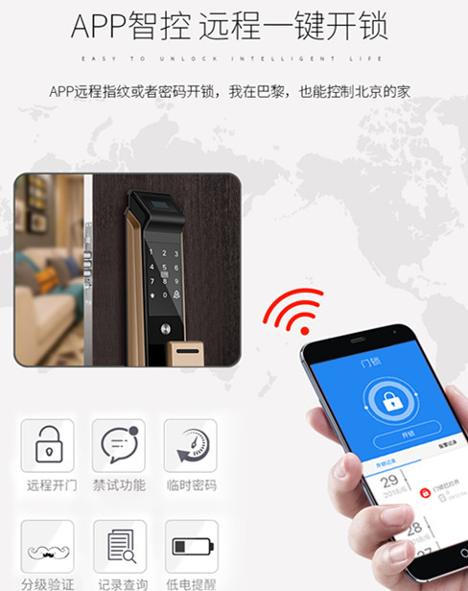
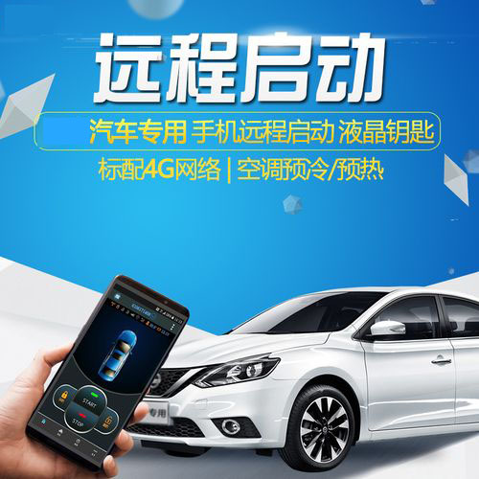
1.3 无线网安全事件
1.3.13 思考
试举例还有哪些无线网络安全问题
62

Slide 63
第一章 无线网络安全简介
1.1
无线网概述
1.2
无线网发展历史
1.3
无线网安全事件
1.4
课程安排
63

Slide 64
1.4 课程简介
第二章 无线局域网及其安全
  本章主要讲解 WLAN的体系结构，IEEE 802．11协议簇，以及WLAN使用的安全通信协议，大致有三种，分别是WEP、WPA和WAPI。
64

Slide 65
1.4 课程简介
第三章 无线网络的路由及其安全
  本章讲述无线传感器网络各项技术及安全威胁分析并对无线传感器网络进行了整体的概述。分别下述三个方面进行阐述：
    路由技术（无线传感器路由协议和针对路由协议常见的攻击及应对方案）。
    数据聚合技术（数据聚合技术对无线传感网的重要性，目前已有的数据聚合技术以及针对数据聚合技术的安全分析）。
    定位技术（定位算法以及在定位过程中的安全研究）。
65

Slide 66
1.4 课程简介
第四章 博弈论与无线网安全
本章通过几个生活中的例子简单介绍博弈论基础，给出两个博弈论中基础且重要的理论：囚徒困境和智猪博弈。
本章同时也通过完整严谨的数学建模以及推导阐述博弈论在无线网安全中的应用，着重介绍关于网络主动防御机制，入侵检测中的应用和恶意节点防范等方面的应用。
66

Slide 67
1.4 课程简介
第五章 差分隐私与无线网安全
针对无线网中的数据和位置隐私安全，本章介绍一些传统的隐私保护技术，并列举一些应用实例来给出具体阐释。接着介绍了新兴的隐私保护技术——差分隐私，着重介绍了差分隐私的基本概念以及在无线网中（如智能电网、社交网络等）的具体应用。
67

Slide 68
1.4 课程简介
第六章 车联网安全
车联网是自组织网络的重要部分，本章会介绍：
  车联网的概念， DSRC 和 LTE-V。
  V2V与V2R安全，通知消息安全，车联云安全。
  介绍消息信道接入协议，消息广播方式，消息传送过程中的安全保障。
  一些常见的安全攻击以及可用的应对方案。
68

Slide 69
1.4 课程简介
第七章 区块链与无线网安全
区块链是一种去中心化的分布式账本，在金融、企业、政府和跨行业场景中有重要应用。本章介绍：
  区块链的结构、特点、以及区块链共识。
  针对区块链的透明特点，介绍了区块链中数据的隐私保护方法。
  另外，本章还介绍了区块链在IoT安全中的应用——改善目前物联网中的隐私保护、中心化维护成本高、易被攻击等问题。
69

Slide 70
1.4 课程简介
第八章 联邦学习与无线网络安全
联邦学习是一个机器学习框架，能有效帮助多个机构在满足用户隐私保护、数据安全和政府法规的要求下，进行数据使用和机器学习建模。本章会介绍：
  联邦学习的概念。
  联邦学习中的安全与隐私问题。
  无线网络中一些可用的应对方案。
70

Slide 71
1.4 课程简介
参考资料：
《无线网络中的博弈论 [Game Theory for Wireless Networks]》，何世彪，吴乐华，胡中豫 著，国防工业出版社，2016
《无线网络安全技术(第3版)》，姚琳、林驰、王雷 著，清华大学出版社，2022
《无线网络安全》，杨东晓、张锋、冯涛、任晓贤 著，清华大学出版社，2021
《联邦学习》，杨强、刘洋、程勇、... 著，电子工业出版社，2020
《车载ad hoc网络的安全性与隐私保护》，徐晖，周巍 译，机械工业出版社，2016
71

Slide 72
1.4 课程简介
考核方式与评价结构比例：
1. 平时成绩
2. 期末考试
72

Slide 73
谢谢!

